Slide 1

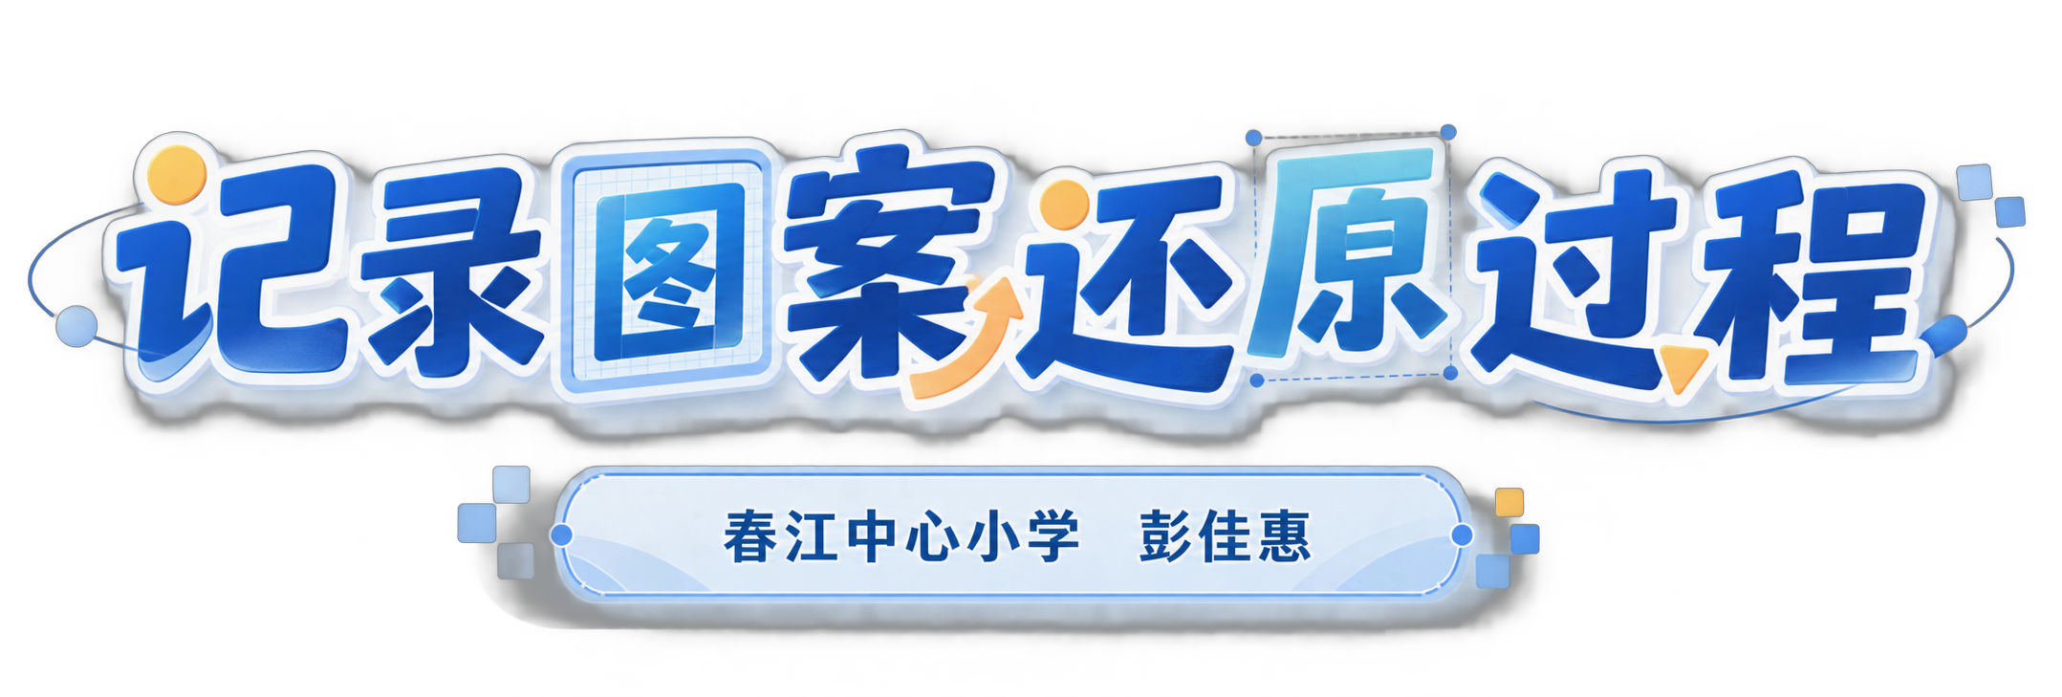

Slide 2


从图形运动的角度看，下面这些图案可能是怎样制作出来的？

Slide 3
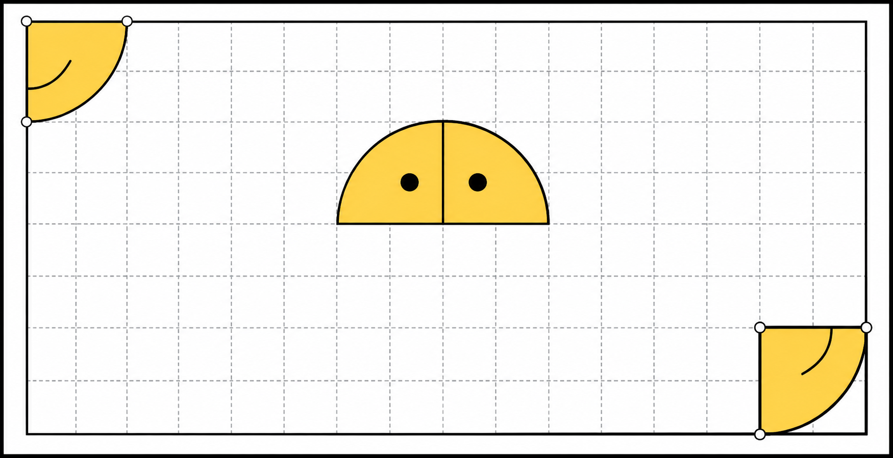
哥哥用 4 块拼图拼出了一个“笑脸”，可是被妹妹打乱了。
你能通过平移或旋转还原“笑脸”吗？

Slide 4
活动要求：
1. 想一想：两块拼图分别应该回到哪里？
它现在的位置、方向和原来有什么不同？
2. 做一做：在平板上进行操作，尝试还原笑脸。
3. 说一说：和同桌说说你是怎样还原的。

Slide 5
活动要求：
1.改一改：修改自己的还原记录。
2.做一做：将自己的记录交给同桌，
让同桌按照记录在平板上操作还原笑脸。
3.说一说：和同桌说说能看懂记录吗？还原成功了吗？

Slide 6
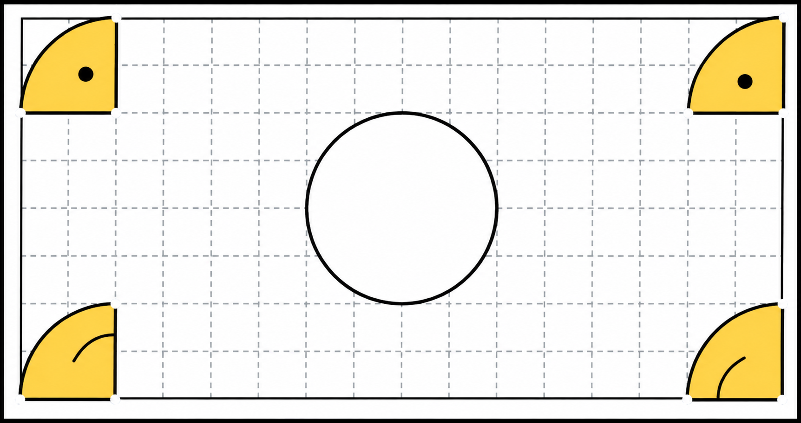
活动要求：
1.想一想：4个部分分别应该还原到什么位置？
2.说一说：说说你们打算怎样分工，用什么方法还原和记录。
3.做一做：按照分工进行图案的还原操作，
并记录图案的还原过程。

Slide 7
活动要求：
1.换一换：把本组记录发送给指定小组。
2.说一说：阅读记录，说说是怎么操作的。
3.验一验：按照他们留下的记录进行还原，
检验是否能够还原成功。

